Slide 1
DEFYND
Update on platform

Slide 2
To do list
Make the translation of the field’s lable on backoffice
http://146.148.10.6/admin/
U can find translation on https://docs.google.com/spreadsheets/d/1NggZmqTu4do_jHsTa2KcIFHRlP9EUmh5d1wmCtBRUt8/edit#gid=0
Make change on litigation form like described below
Check why the data don’t appear when I fullfill the litigation form
Understand how work the import of xls file the template must be some like that https://docs.google.com/spreadsheets/d/1tKKD--ShLyLhS5BH5NNH_8m0YlDb3XFDiBejt5TPxXA/edit#gid=894500421
Check and understand the statistic part dashboard how it work
Build the algoritm for the rating of any litigation (we will work together on easy rules)
Work on the front end platform and make the flow easy, I meen that one user can register itself and fullfill information on litigation that must be connected automatically to him

Slide 3
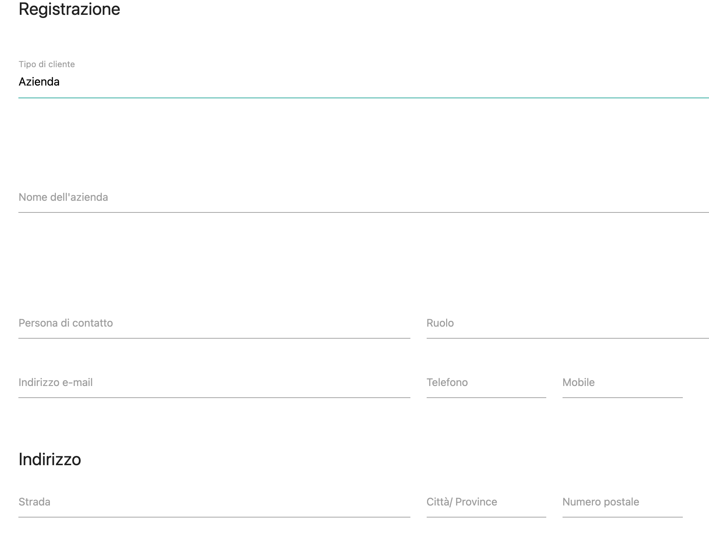
http://146.148.10.6/registration/
There are 2 missing field that we need to add. Just if i choice Azienda instead of individuo”
Codice fiscale
Partita IVA

Slide 4
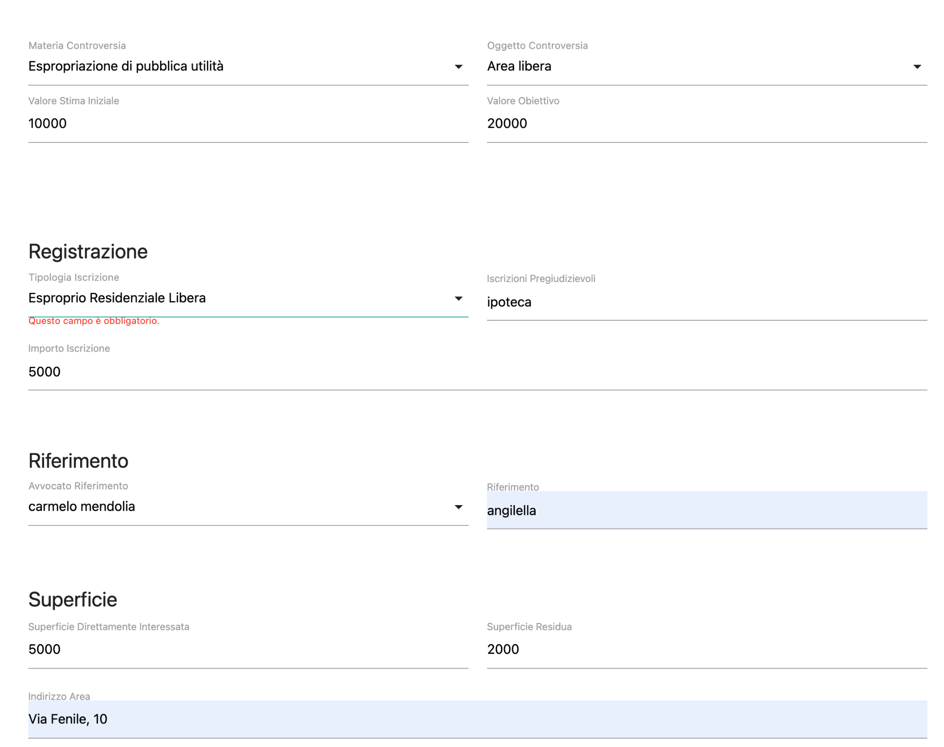
Litiation FORM :commun field
Format number currency € with thousand separator
Change value list
Tipologia iscrizione:
Esproprio agricolo senza fabbricati
Esproprio agricolo con fabbricati
Esproprio area destinazione residenziale senza fabbricati
Esproprio area destinazione residenziale con fabbricati
Esproprio area destinazione industriale senza fabbricati
Esproprio area destinazione industriale con fabbricati
Area boschiva
Altre destinazioni funzionali
N.B we need to defind the missing template for:
Fabbricato agricolo
Area boschiva
Altre destinazioni funzionali
Number with thousand separator
New field
Superficie occupata

Slide 5
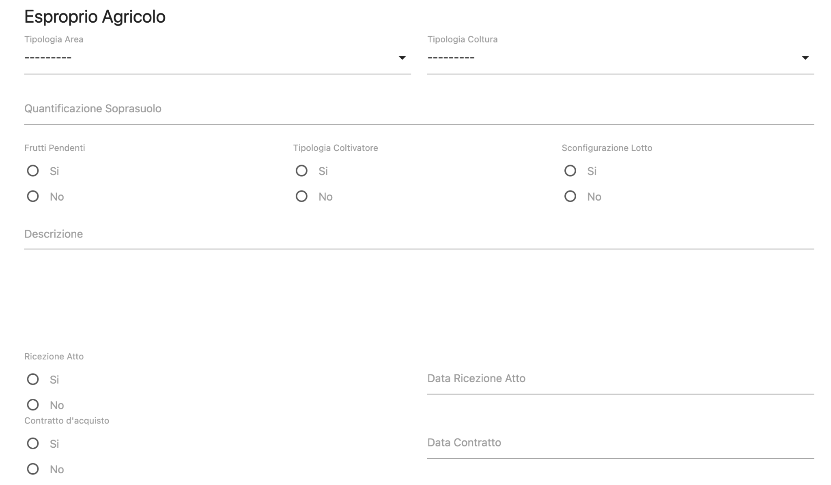
FORM :esproprio agricolo specific Field
HIDE field
currency
Must be Value list

Slide 6
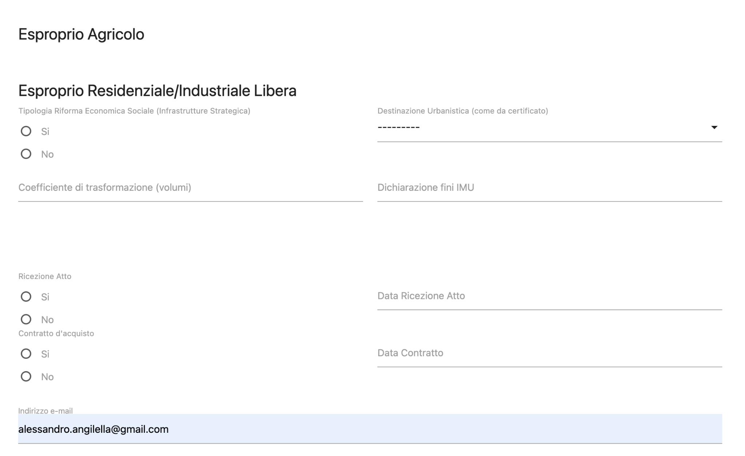
FORM :esproprio residenziale industriale libero
Delete title
Fornat volume
Fornat currency

Slide 7
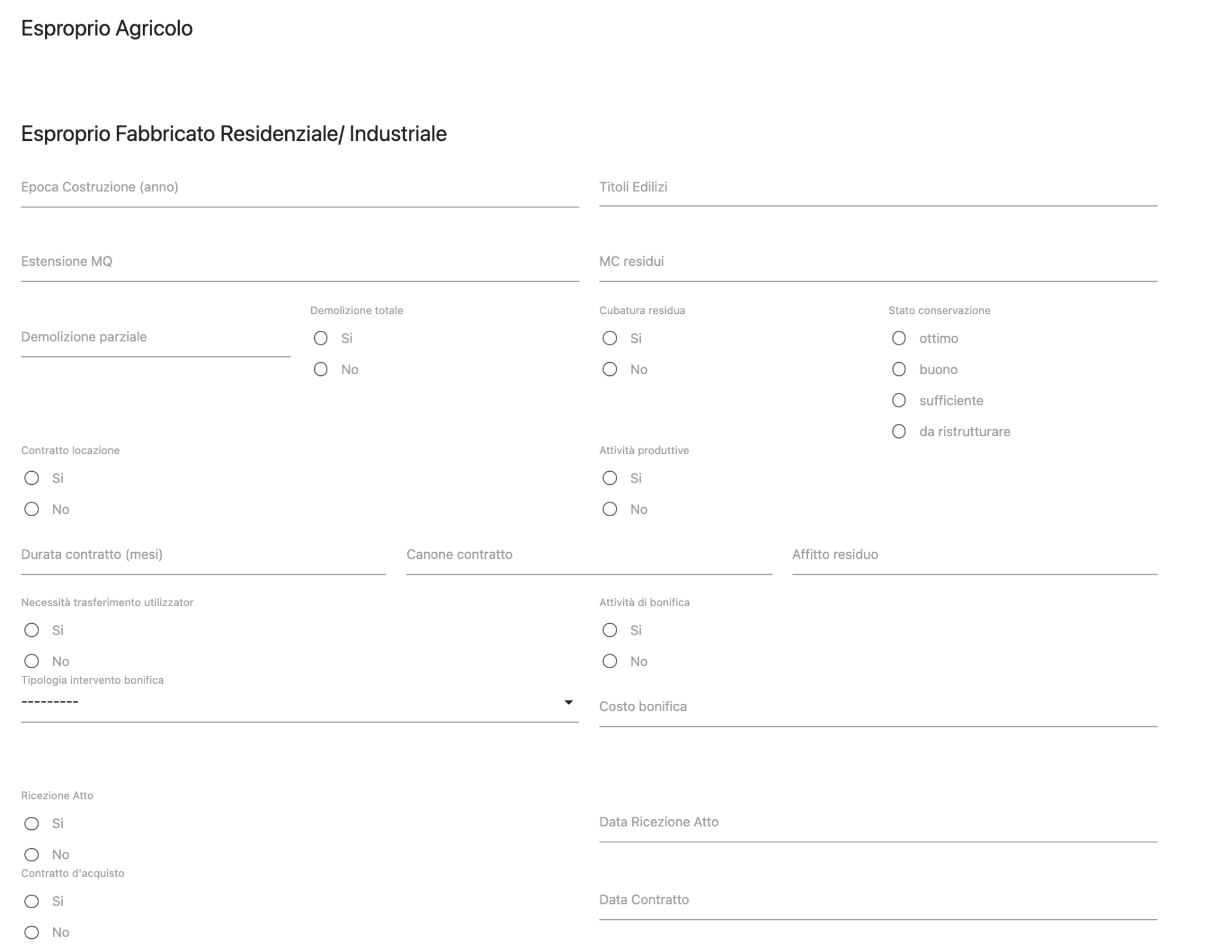
FORM :esproprio fabbricato residenziale / industriale
Delete title
Format number (M2 anb M3)
Format currency
Format data

Slide 8
KPI - dashboard
Numero totale litigation contrattualizzate= 7 contenziosi
% di avanzamento per ogni contenzioso
30%
90%
Valore complessivo iniziale dei contratti= 2.5 MIL
Valore stimato
5 MIL
Numero contratti in pipeline in tattativa
Valore stimana contratti in pipeline
Valore finale chiusura delle cause
1.3 MIL su 3 cause (lorenzoni - snam - provoli)
fatturato
400 k€
EBITDA
40%
Media incrementi raggiunti
Valorizzazione incremento

Slide 9
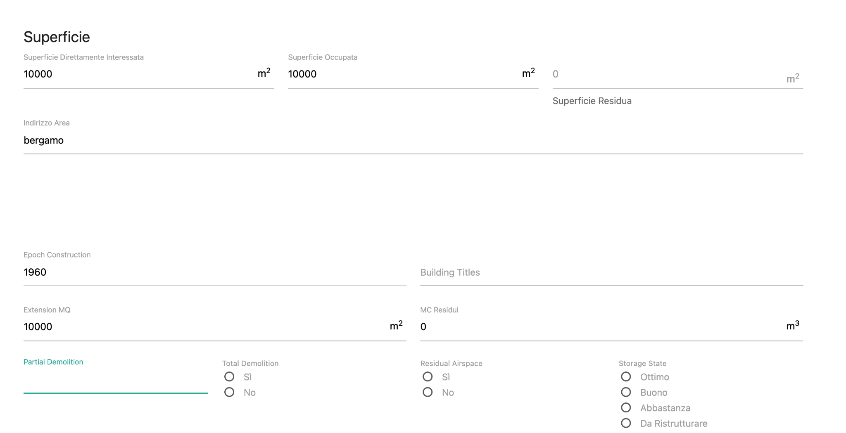
Edificio
– Ketu te lutem shto kete titullin EDIFICIO, thjesht si titull sic eshte Superficie me lart

Slide 10
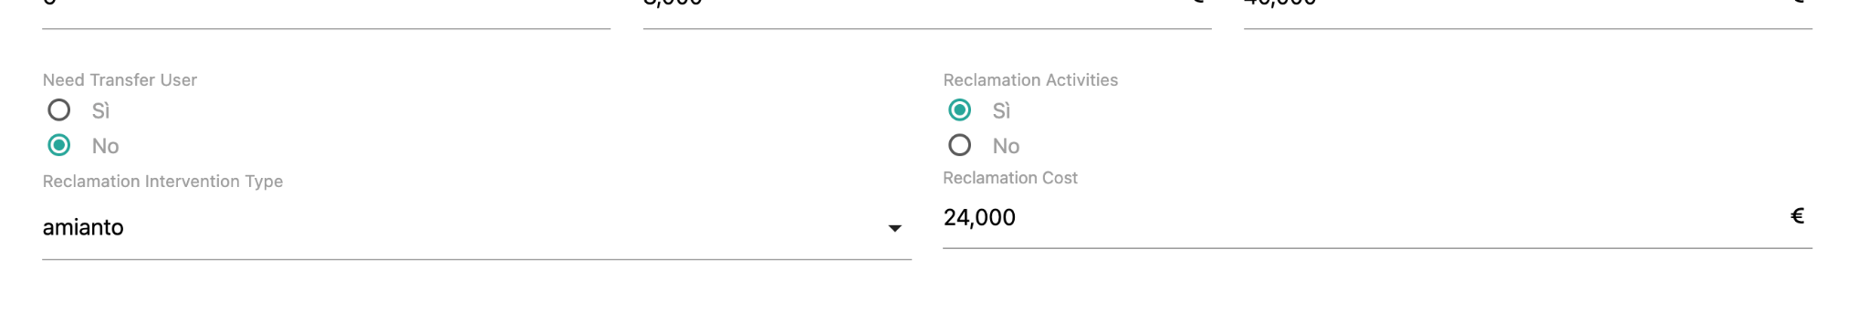
Kete Amianto- coje ne te djathe tek shigjeta, pra te gjithe ate boksin e reclamantio investion type

Slide 11
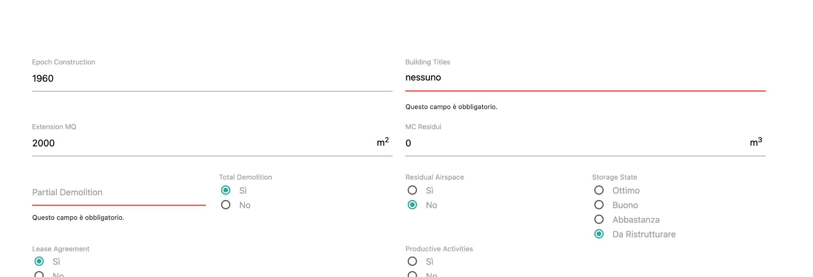
Ketu Total Demoliton te jete para dhe kur te klikoj Si nuk duhet te dali fusha Partial Demolition per ta vendosur, nese klikoj NO duhet te dali per ta plotesuar
If total demolition is YES we donn’t need to fill the fied partial demolition

Slide 12
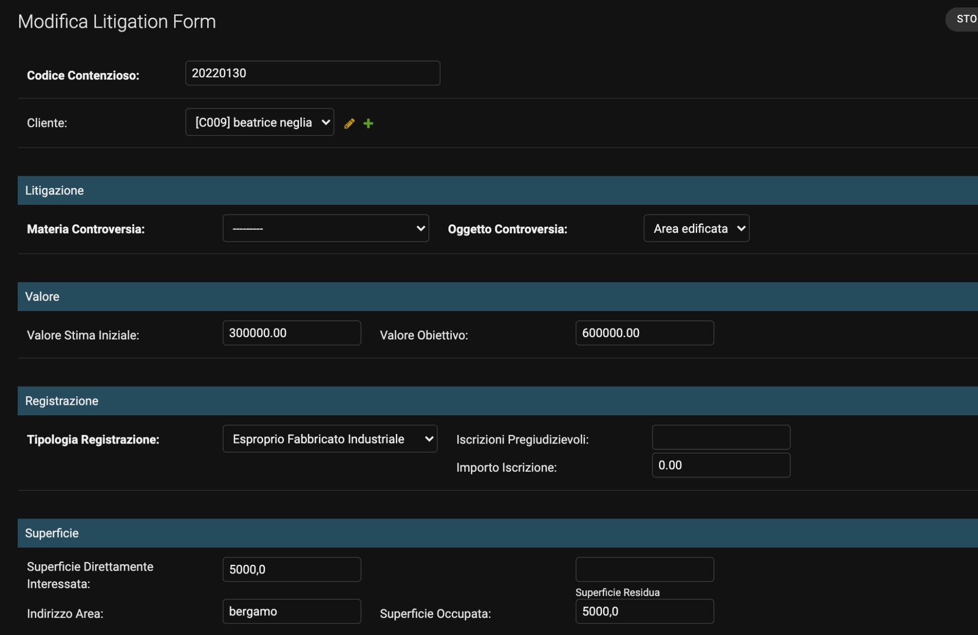
Klienti do qe te tek admini te shtoj disa fusha qe nuk duhet te dalin tek faqja e klientit. Do shtohet nje Buton qe te bej Close kontraten, pra si tip stuatusi kur ai e ka permbyllur kontraten.
Flag for close contarct
STATO: Value list for stage
Starting data
Target data
Closing data
Valore finale
Edhe ketu shto nje texbox per valore finale (e vendos admini manualisht|)
Ketu so shtohen tre texbokse ku te jete: Start datem target date, clsing date (keto do ti mbuhsi admini manulisht, e theksoj keto do jene vetem per adminin pra nuk do shfaqen tek klienti
Notes:
Aggiungere se chiusa preventivamente, con terna legale , in causaNelle statistiche avere anche il tempo medio di soluzine di una causa

